Slide 1

5、看 电 视
天健小学 陈莹

Slide 2

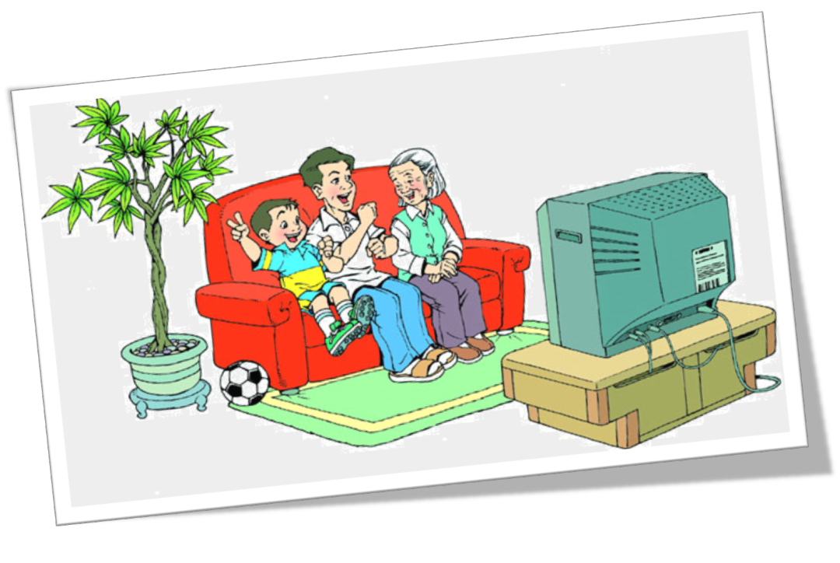
图上画了谁？他们在看什么节目？

Slide 3

学习目标（第一课时）
能读准课后14个生字的字音。认清生字字形。理解生字词的意思。
能正确书写课后6个生字。

Slide 4
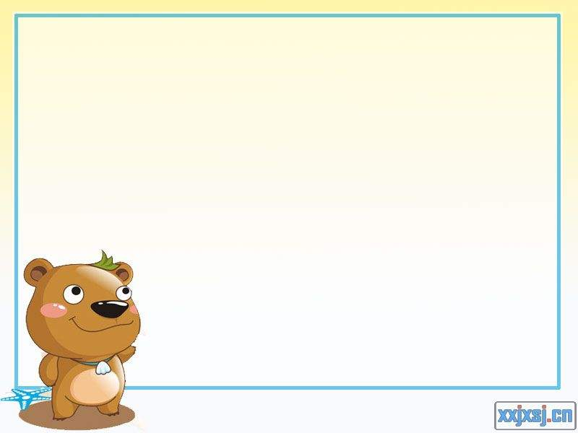
读准字音
全 奇 妙 却 精 赛
关 掉 完 换 员 写
音 蹈
请大家和我们一
起读字音！
考考你！

Slide 5

认清字形
全 奇 妙 却 精 赛
关 掉 完 换 员 写
音 蹈
我们给大家说说生字的偏旁部首。
比一比：谁记生字的办法好！

Slide 6

理解字义
我会用生字组词造句
挑战造句小能手
我能用学过的生字说一段话

Slide 7

我会写生字
大家一起写生字
书写大挑战：火眼金晶

Slide 8
学习目标（第二课时）
能正确、流利、有感情的朗读课文。
体会家庭成员之间的亲情，有关爱家人的愿望和行为。

Slide 9

听记训练
我写完作业了，全家人一起看电视。

Slide 10



Slide 11

理解课文
想一想，填一填：
爸爸爱看_________，却___________。
奶奶爱看_________，却___________。
妈妈工作很辛苦，我们_______________。
小组讨论：我们都有自己喜爱的电视节目，却把电视调到家人喜爱的频道，你知道是为什么吗？

Slide 12

我爱我家
我爸爸喜欢看的电视节目是：
我妈妈喜欢看的电视节目是：
我喜欢看的电视节目是：
说一说：我们家人喜欢看的电视节目不一样的时候，我会怎么做？

